Slide 1


RECUERDA PONER A GRABAR LA CLASE
Notes:
Colocar todas las clases

Slide 2
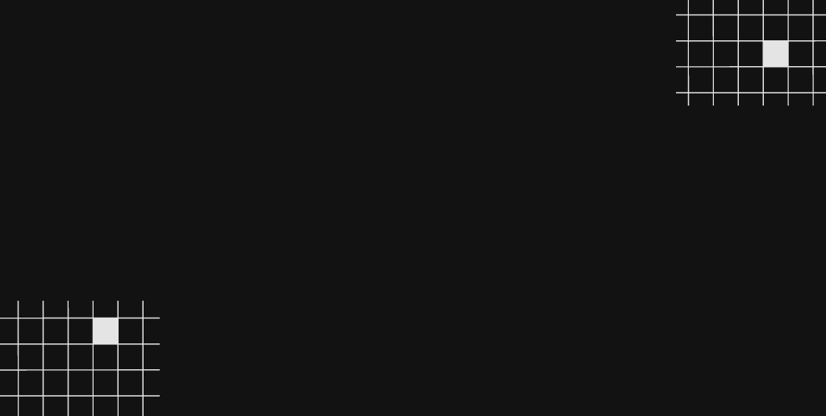

¿DUDAS DEL ON-BOARDING?
MIRALO AQUI
Notes:
Obligatoria siempre.

Slide 3
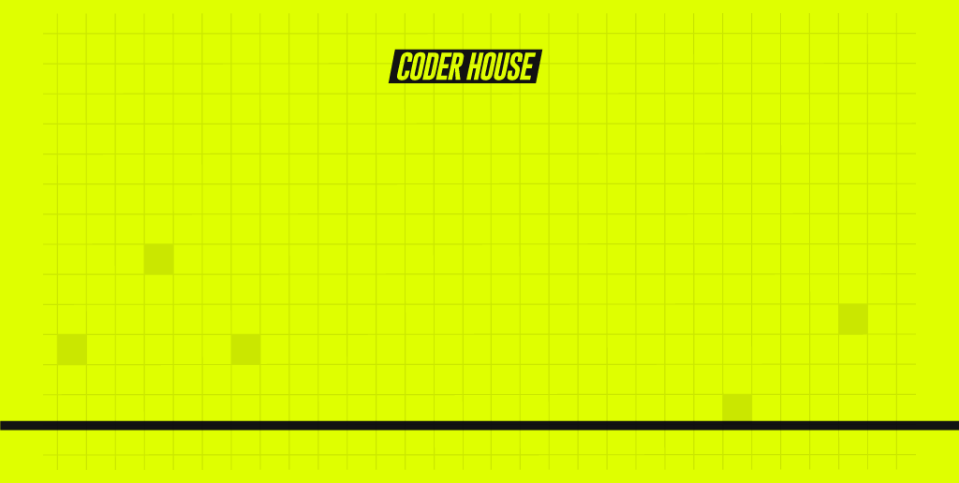
Clase 12. JAVASCRIPT
JQUERY: SELECTORES Y EVENTOS
Notes:
Obligatoria siempre

Slide 4

Conocer el uso de selectores.
Aprender el manejo de eventos en jQuery.
Determinar cómo acotar la forma de asociar eventos con jQuery.
OBJETIVOS DE LA CLASE
Notes:
Obligatoria siempre. Es lo que queremos alcanzar una vez finalizada la clase. Recordá que se enuncian en principio con el verbo delante (por ejemplo: “Comprender…”, “Analizar…”, “conocer…”, etc).

Slide 5

GLOSARIO:
Clase 11
Librería: en JS, una librería (o biblioteca) es un archivo de JavaScript que contiene muchas funciones, que realizan alguna tarea útil para tu aplicación o web.
jQuery: es una librería que sirve para manipular el DOM, controlar eventos, agregar animaciones y ejecutar llamadas AJAX, entre otras cosas.
Si bien ya vimos el uso del DOM mediante las herramientas nativas de JS, lo que diferencia a jQuery es que es más práctico y potente, además de estar mucho más sistematizado y ordenado desde la forma en que está desarrollado

Slide 6
MAPA DE CONCEPTOS

Slide 7


MAPA DE CONCEPTOS CLASE 12
Mètodo ready
Mètodo on
Métodos shortcut
Click
Change
Submit
Notes:
Se puede usar para comenzar o finalizar la clase, según sea más conveniente. La información de este slide es de relleno.
Recurso: Mapa de conceptos
Muestra rápidamente los contenidos de la clase y cómo se relacionan. Ayuda a los estudiantes a evitar “perderse” durante la clase, al avanzar en un sentido lineal una diapositiva tras otra. El ejemplo pertenece a la primera clase del curso UX/UI.
Sugerencia: -También se pueden mostrar con un menor énfasis o colores apagados, aquellos contenidos de clases anteriores y que se vinculen con la actual.
-Resaltar con color los temas que se abordan en la clase.

Slide 8





CRONOGRAMA DEL CURSO
Clase 11
Clase 12
Clase 13
jQuery y Selectores
jQuery: Eventos
Efectos y animaciones con jQuery
EJEMPLO EN VIVO
EJEMPLOS EN VIVO
EJEMPLOS EN VIVO
INCORPORAR JQUERY AL PROYECTO
JQUERY
ANIMACIONES EN JQUERY
Notes:
Recurso: Cronograma del curso - Se muestra al inicio de cada clase
- Tiene un aspecto similar a un calendario. - Resume rápidamente: título de la clase, número y contenidos que abarca
- Guía rápida tanto para docentes, como para estudiantes. - Para mayor ubicación en el curso, también muestra en un tamaño más pequeño lo sucedido la clase anterior y la siguiente.
-Ubicar en el interior de cada clase aquellas cuestiones destacadas con las cuales se encontrará el alumno y con su respectivo nombre: desafíos, entregables de proyecto, actividades colaborativas o ejemplos en vivo.

Slide 9


HERRAMIENTAS DE LA CLASE
Les compartimos algunos recursos para acompañar la clase
Guión de clase Nº 12 aquí.
Quizz de clase Nº 12 aquí
Booklet de Javascript aquí
FAQs de Javascript aquí

Slide 10
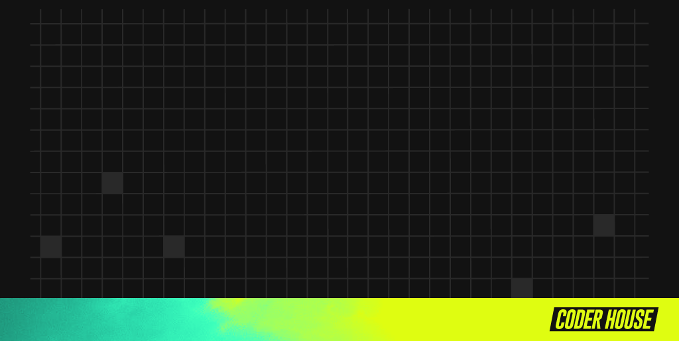
MÉTODO READY
Notes:
Usar para los módulos más importantes de la clase, donde se introducen conceptos que se ven en varios slides. No hay que usarla para todos los módulos.

Slide 11
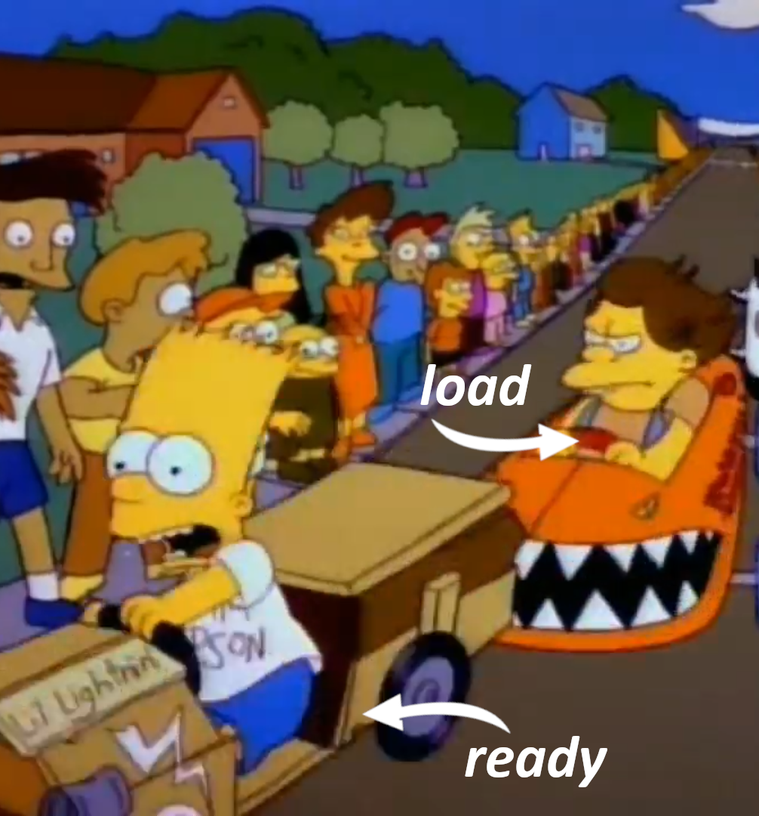

jQuery y eventos
jQuery nos brinda un conjunto de métodos para asociar eventos a un selector. Son una equivalencia al empleo de addeventlistener y se prefieren si estamos usando la librería para acceder al DOM.
También tenemos una serie de métodos atajo (shortcut) para asociar los eventos de forma más sencilla.
Notes:
No va, es para guiar el uso del template.

Slide 12
$(DOCUMENT).READY()
El método ready() de jQuery se emplea para detectar que el DOM está listo para usarse. Cuando un página se está cargando existe un tiempo de espera hasta que podemos manipular el DOM. Usamos este evento para asegurarnos que podemos acceder a los elementos HTML en el momento oportuno, luego de ser detectados por el cliente.
Es el equivalente al evento nativo de JavaScript DOMContentLoaded
DOM
JQUERY
window.addEventListener('DOMContentLoaded', function () {
console.log('El DOM esta listo');
});
$( document ).ready(function()
{
console.log( "El DOM esta listo" );
});

Slide 13
FORMA CORTA DE READY()
La forma recomendad de declarar el método ready() es utilizando la asociación explícita a document. Pero existe una forma corta de definición y dado que el manejador de eventos generalmente es una función anónima, es posible usar funciones flechas.
//Forma explicita
$( document ).ready(function() {
console.log('El DOM esta listo');
});
//Forma corta de ready()
$(function() {
console.log('El DOM esta listo');
});
//Forma corta con arrow function
$(() => {
console.log('El DOM esta listo');
});

Slide 14
Ventajas de $(document).ready ()
A diferencia del evento load, no espera a que se carguen todas las imágenes y recursos externo en la ventana para ejecutarse.
Permite detectar cuando el DOM está cargado en el browser para efectuar cambios inmediatos sobre la estructura HTML, sin errores.
Se puede escribir múltiples funciones ready(),ejecutándose en el orden que sea definen cuando el DOM está listo. Pudiendo separar la respuesta al evento en más de un manejador de eventos.
Notes:
No va, es para guiar el uso del template.

Slide 15
READY VS. LOAD
Si es necesario determinar cuando se cargaron todas las imágenes y otros recursos externos de la página usamos el evento load. El evento ready ocurre antes que load.
En cualquier llamado, puedes reemplazar el caracter $ por jQuery. Es indistinto.
$( document ).ready(function() {
console.log('El DOM esta listo');
});
window.addEventListener('load', function() {
console.log( 'Todos los elementos de la ventana están cargados' );
});
Notes:
No va, es para guiar el uso del template.

Slide 16
MÉTODO ON
Notes:
Usar para los módulos más importantes de la clase, donde se introducen conceptos que se ven en varios slides. No hay que usarla para todos los módulos.

Slide 17
MÉTODO ON
Con el método on() podemos asignar eventos a elementos del DOM.
Es una opción al método addEventListener() de JS Vanilla cuando usamos jQuery
//Agregamos un botón al body como primer elemento
$('body').prepend('<button id="btnjQuery">CLICK</button>');
//Asociamos el evento click al botón creado
on('click', function () {
console.log("Respuesta a un click");
});
$('#btnjQuery').//Asociamos el evento doble click al botón creado
$('#btnjQuery').on('dblclick', () => {
console.log("Respuesta al doble click");
});

Slide 18
// Array de objetos para agregar información al DOM.
const productos = [{ id: 1, nombre: "Arroz", precio: 125 },
{ id: 2, nombre: "Fideo", precio: 70 },
{ id: 3, nombre: "Pan" , precio: 50},
{ id: 4, nombre: "Flan" , precio: 100}];
// Recorremos el array con for..of
for (const producto of productos) {
//Por cada producto además de los datos agregamos un botón
$("#app").append(`<div>
<h4> Producto: ${producto.nombre}</h4>
<b> $ ${producto.precio}</b>
<button id="btn${producto.id}">Comprar</button>
</div>`);
//Asociamos el evento a botón recién creado.
$(`#btn${producto.id}`).on('click', function () {
console.log(`Compreaste ${producto.nombre}`);
});
}
EJEMPLO APLICADO:
ASOCIAR
EVENTO A BOTÓN CREADO

Slide 19
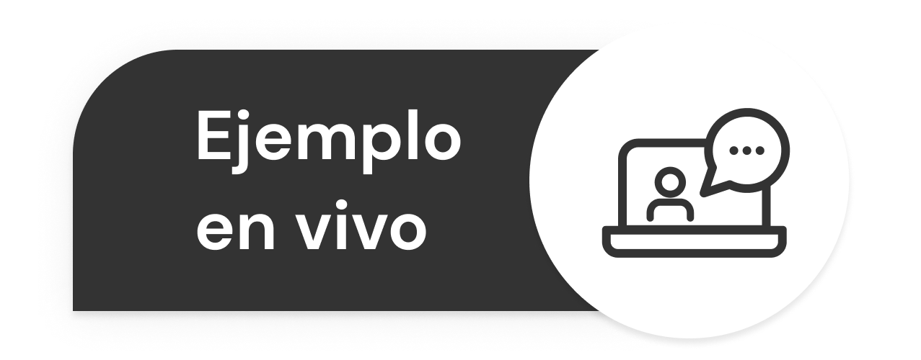
¡VAMOS A PRACTICAR LO VISTO!

Slide 20
☕
BREAK
¡5/10 MINUTOS Y VOLVEMOS!
Notes:
Obligatoria siempre. A la hora del Break, entre 5 y 10 minutos. Considerar ubicar este espacio en un momento adecuado de la clase. Al volver, mostrar los resultados de la pregunta del anterior slide y generar un breve intercambio.

Slide 21
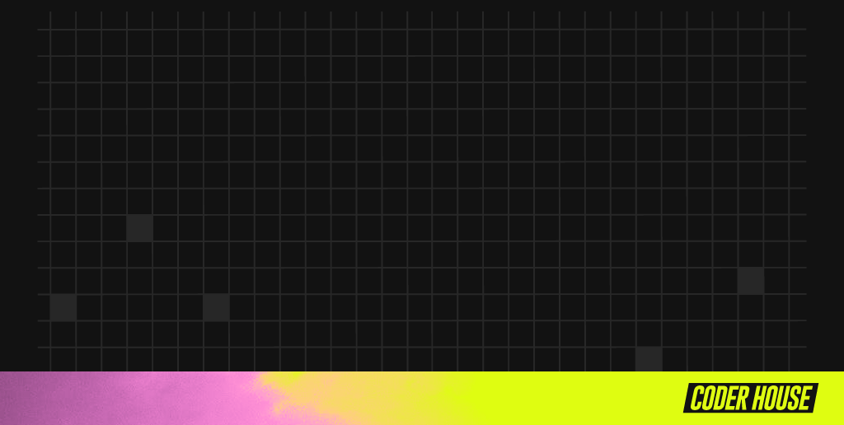
MÉTODOS SHORTCUT
Notes:
Usar para los módulos más importantes de la clase, donde se introducen conceptos que se ven en varios slides. No hay que usarla para todos los módulos.

Slide 22
CLICK()
Este método click() es un atajo para .on( "click", manejador ). El evento click se dispara cuando el puntero del ratón está sobre el elemento, y el botón del ratón se presiona y se suelta. Cualquier elemento HTML puede recibir este evento.
//Agregamos dos botones con jQuery
$("body").prepend('<button id="btn1">BUTTON</button>');
$("body").prepend('<button id="btn2">BUTTON</button>');
//Asociamos el evento click para btn1
$("#btn1").click(function () {
console.log(this);
});
//Evento click para btn2 con Arrow function y parámetro e
$("#btn2").click((e) => {
console.log(e.target);
});

Slide 23
CHANGE()
Este método change() es un atajo para .on( "change", manejador ). El evento change se dispara cuando el valor del elemento cambia. Este evento está limitado a los elementos <input>, <textarea> y <select>.
//Agregamos inputs con jQuery
$("body").prepend(`<input type="text" class="inputsClass">
<input type="number" class="inputsClass">
<select class="inputsClass">
<option value="1" selected >ID 1</option>
<option value="2">ID 2</option>
<option value="3">ID 3</option>
</select>`);
//Asociamos el evento change a todos los inputs
$(".inputsClass").change(function (e) {
console.log(e.target.value);
console.log(this.value);
});

Slide 24
SUBMIT()
//Agregamos un formulario con jQuery
$("body").prepend(`<form id="myForm">
<input type="text" >
<input type="number">
<input type="submit">
</form>`);
//Asociamos el evento submit al formulario
$("#myForm").submit(function (e) {
//Prevenimos el comportamiento de submit
e.preventDefault();
//Obtenemos hijos del formulario
let hijos = $(e.target).children();
//Primer input type="text"
console.log(hijos[0].value);
//Primer input type="number"
console.log(hijos[1].value);
});
Este método submit() es un atajo para .on( "submit", manejador ).
El evento submit se dispara cuando el usuario envía un formulario. Sólo disponible para elementos <form>.

Slide 25
MÉTODO TRIGGER
Notes:
Usar para los módulos más importantes de la clase, donde se introducen conceptos que se ven en varios slides. No hay que usarla para todos los módulos.

Slide 26
MÉTODO TRIGGER
El método trigger() dispara un evento específico y el comportamiento predeterminado de un evento (como el envío de formularios) para los elementos seleccionados. Se usa para activar eventos de otros elementos.
//Agregamos un botón y un input
$("body").prepend('<button id="btn1">BUTTON</button>');
$("body").prepend('<input id="ipt1" type="text">');
//Asociamos el evento change al ipt1
$("#ipt1").change((e) => {
alert("El valor es " + e.target.value);
});
//Asociamos el evento click para btn1 y usamos trigger
$("#btn1").click(() => {
//Usamos trigger para disparar el evento change de ipt1
$("#ipt1").trigger("change");
});

Slide 27
// Array de objetos para agregar información al DOM.
const productos = [{ id: 1, nombre: "Arroz", precio: 125 },
{ id: 2, nombre: "Fideo", precio: 70 },
{ id: 3, nombre: "Pan" , precio: 50},
{ id: 4, nombre: "Flan" , precio: 100}];
// Asociamos el evento click en ready luego del DOM Generado
$(document).ready(function () {
$(".btnComprar").click(function (e) {
//Obtenemos hijos del padre <div> desde el target
let hijos = $(e.target).parent().children();
//Primer input, valor de ID oculto
console.log(hijos[0].value);
});
});
// Recorremos el array con for..of
for (const producto of productos) {
//Por cada producto además de los datos agregamos un botón
$("#app").append(`<div>
<input value="${producto.id}" type="hidden">
<h4> Producto: ${producto.nombre}</h4>
<b> $ ${producto.precio}</b>
<button class="btnComprar">Comprar</button>
</div>`);
}
EJEMPLO APLICADO: INPUT HIDDEN

Slide 28
¡VAMOS A PRACTICAR LO VISTO!

Slide 29

9
INCORPORAR JQUERY AL PROYECTO
Suma al proyecto integrador los conceptos de jQuery que vimos en las últimas dos clases.
Notes:
Usar para desafíos entregables. Editar el número con el número de desafío correspondiente..

Slide 30
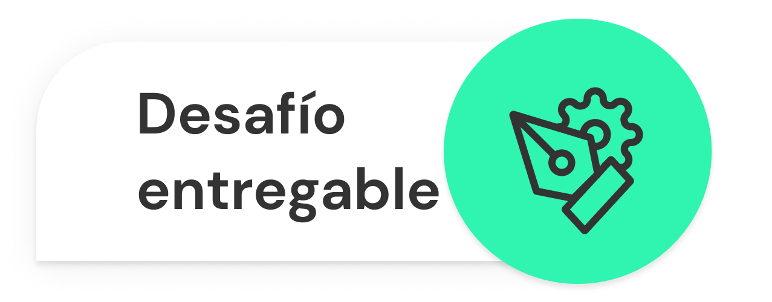
INCORPORAR JQUERY AL PROYECTO
Formato: Página HTML y código fuente en JavaScript. Debe identificar el apellido del alumno/a en el nombre de archivo comprimido por “claseApellido” Sugerencia: Recuerda que jQuery es una librería que simplifica la notaciòn JS. Es posible reemplazar con selectores todos los mètodos nativos de acceso al DOM. Así como reemplazar toda definición de eventos de vanilla JS por on o métodos shortcut
>> Consigna: Sumar al proyecto integrador los conceptos de jQuery que vimos en las últimas dos clases: -Utilizar métodos jQuery para incorporar elementos al DOM. -Utilizar métodos jQuery para determinar respuesta a ciertos eventos. >>Aspectos a incluir en el entregable: Archivo HTML y Archivo JS, referenciado en el HTML por etiqueta <script src="js/miarchivo.js"></script>, que incluya la definición de un algoritmo en JavaScript con mètodos jQuery para seleccionar, agregar y definir eventos. >>Ejemplo: Manejo de eventos del proyecto: clicks del usuario, cambios en inputs, selectores, etc Cualquier modificación que necesites hacer sobre el DOM con la página ya cargada: por ejemplo, al seleccionar una opción de un selector aparece una alerta en HTML dando cierta información. Capturar el evento asociado a presionar ENTER para confirmar el envío de los datos.
Notes:
Desarrollo de un desafío entregable

Slide 31

¿PREGUNTAS?
Notes:
Obligatoria. Se sugiere ubicar al finalizar la explicación de algún tema, para abrir formalmente el espacio de preguntas y ordenar la interacción.

Slide 32

¡PARA PENSAR!
¿Te gustaría comprobar tus conocimientos de la clase?
Te compartimos a través del chat de zoom
el enlace a un breve quiz de tarea.
Para el profesor:
Acceder a la carpeta “Quizzes” de la camada
Ingresar al formulario de la clase
Pulsar el botón “Invitar”
Copiar el enlace
Compartir el enlace a los alumnos a través del chat
Notes:
ACTIVIDAD “PARA PENSAR” (Optativa)
Duración estimada: 5/10 minutos (de tarea)
Formato: Google Forms
Compartir el enlace del quizz correspondiente a la CLASE 1 de la carpeta “Quizzes”. Aclarar que es optativo.

Slide 33
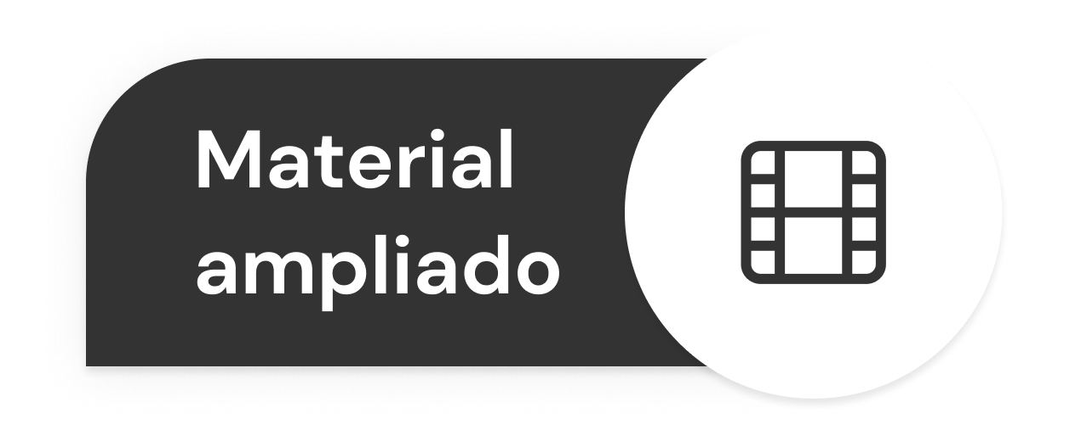

RECURSOS:
jQuery | GitBooks. jQuery Manual Básico de jQuery.
Tutorial instalación jQuery.
Documentación | Documentación jQuery
Disponible en nuestro repositorio.
Notes:
Usar para que los estudiantes puedan explorar en sus casas los recursos vistos en clase: artículos, herramientas, websites, videos.

Slide 34
¡MUCHAS GRACIAS!
Resumen de lo visto en clase hoy:
Manejo de eventos en jQuery.
Ready() y load
Métodos on y Métodos Shortcut
Trigger
Notes:
Obligatoria siempre. En caso de cerrar con el “mapa de conceptos” se puede dejar solo “muchas gracias”. Completar el resumen con palabras claves de lo visto.

Slide 35

OPINA Y VALORA ESTA CLASE
Notes:
Obligatoria siempre.

